Slide 1
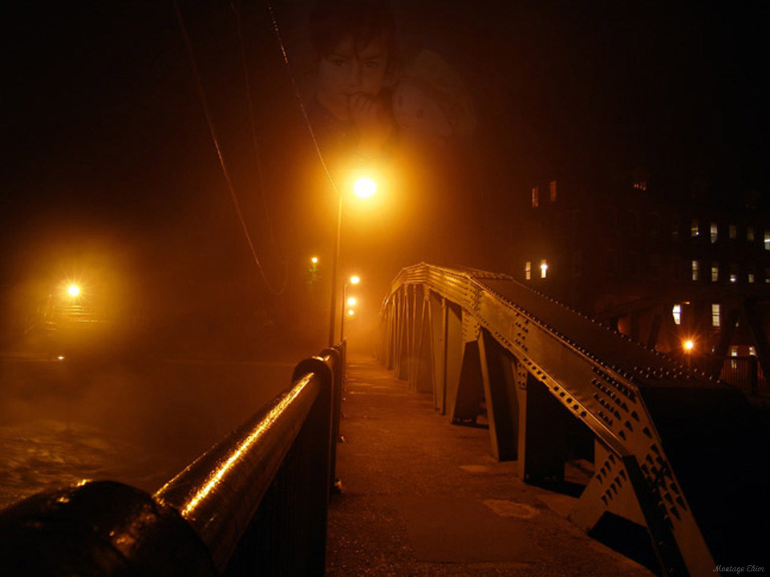


EN LA NIEBLA
José Luis
ISABEL PANTOJA

Slide 2

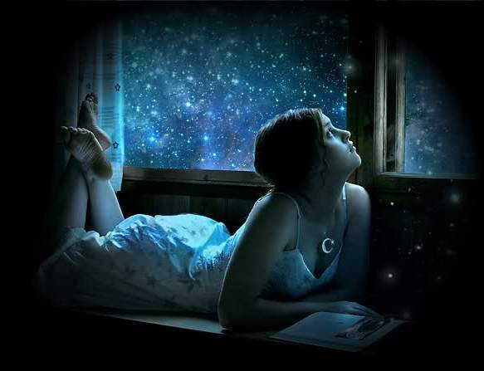

Slide 3


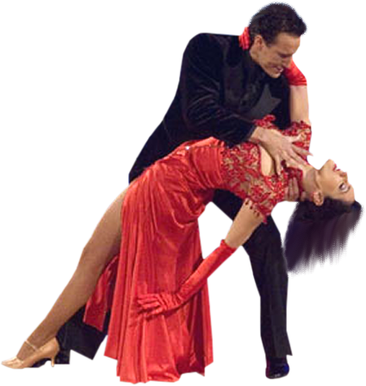

Slide 4

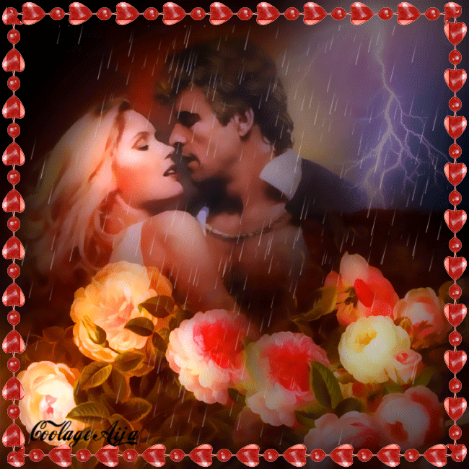



Slide 5
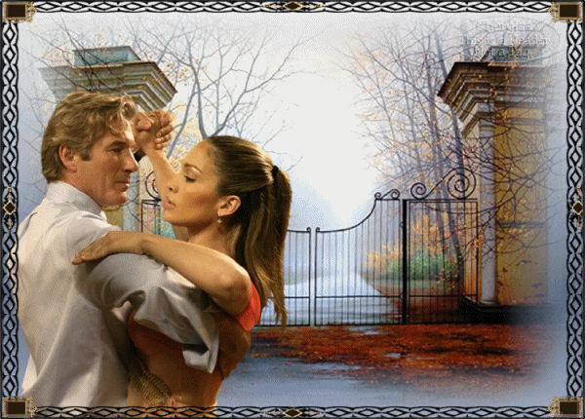

Slide 6

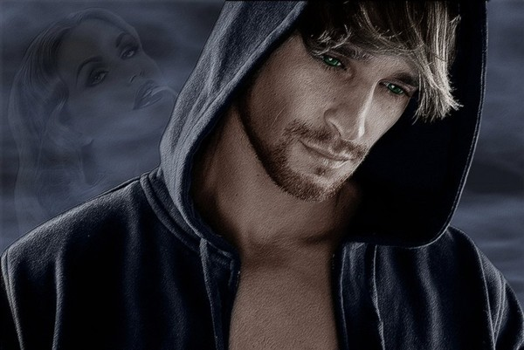

Slide 7
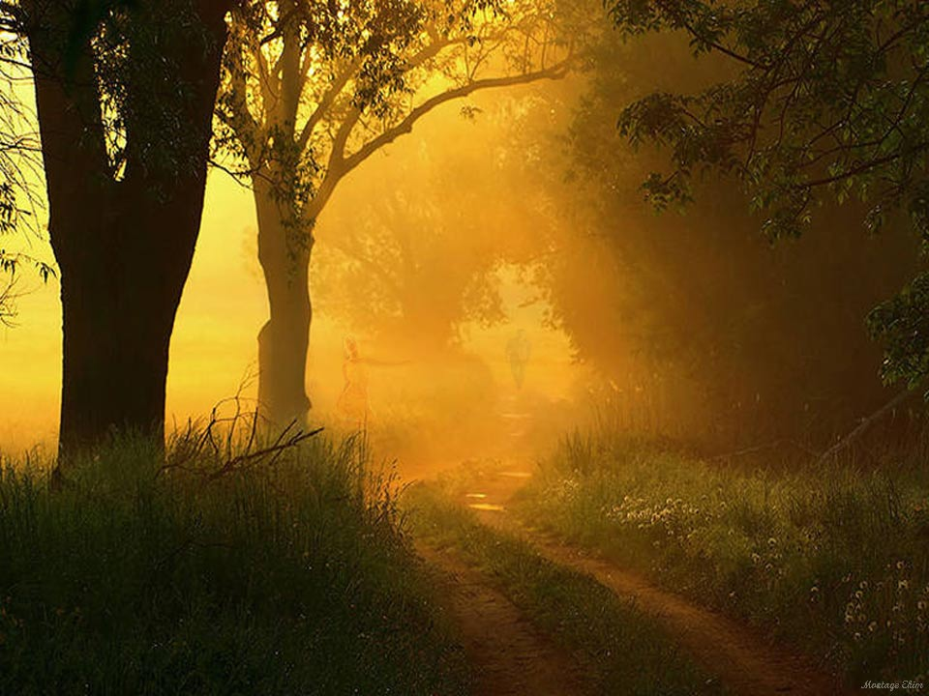

Slide 8
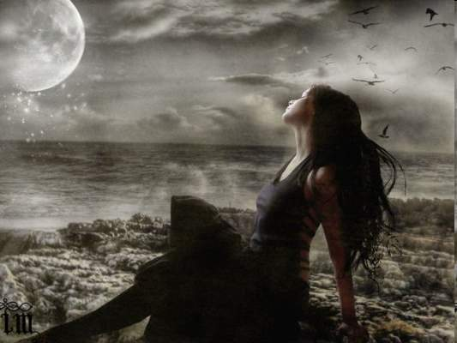

Slide 9
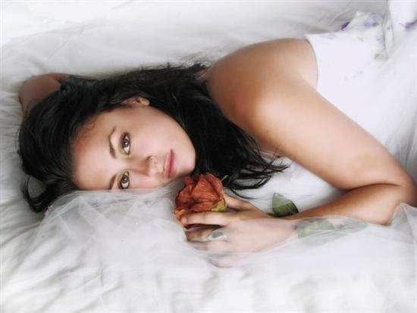

Slide 10
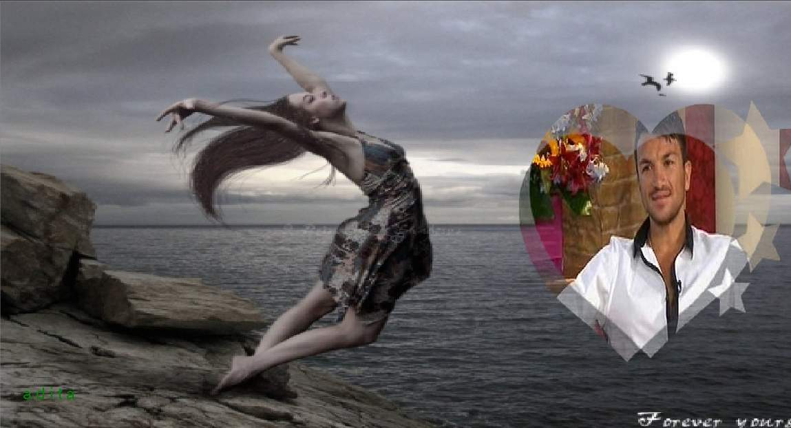

Slide 11


Slide 12
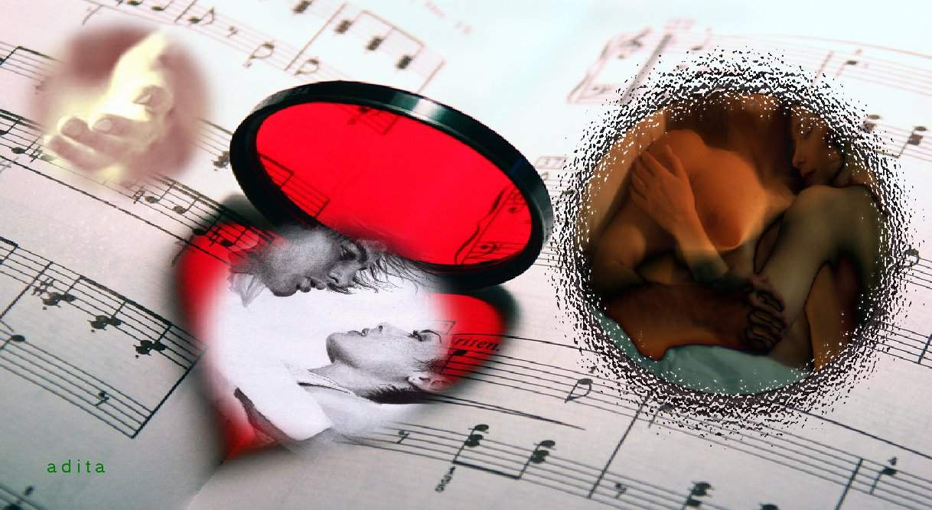

Slide 13


Slide 14


Slide 15
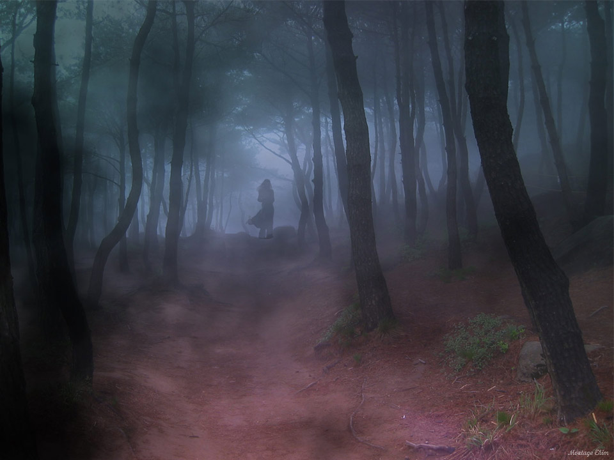

Slide 16


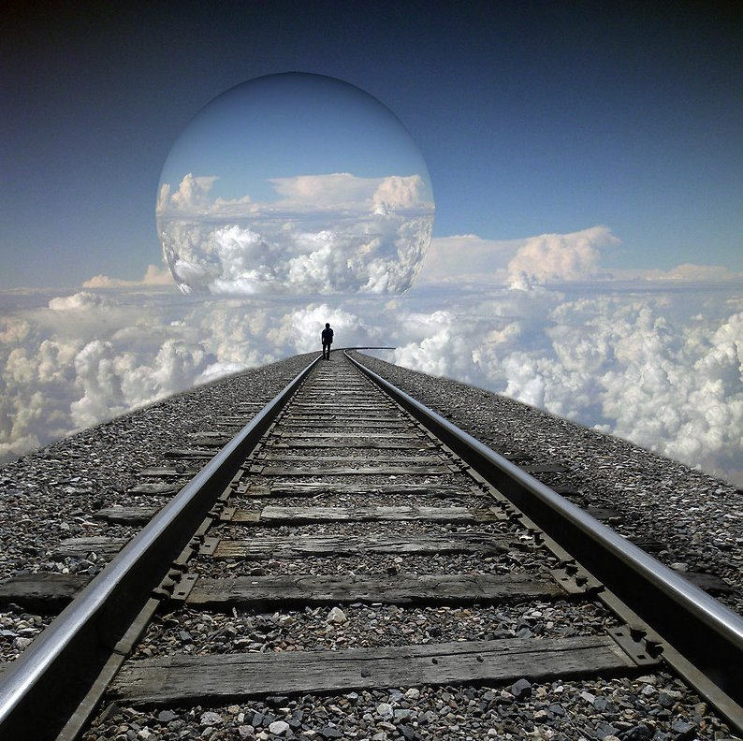



Slide 17
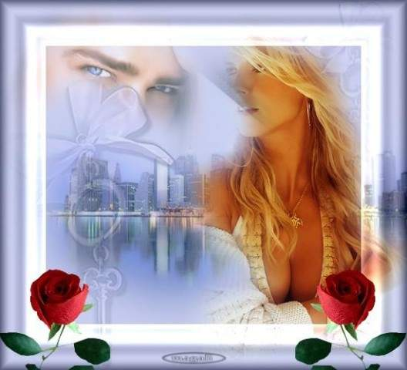

Slide 18
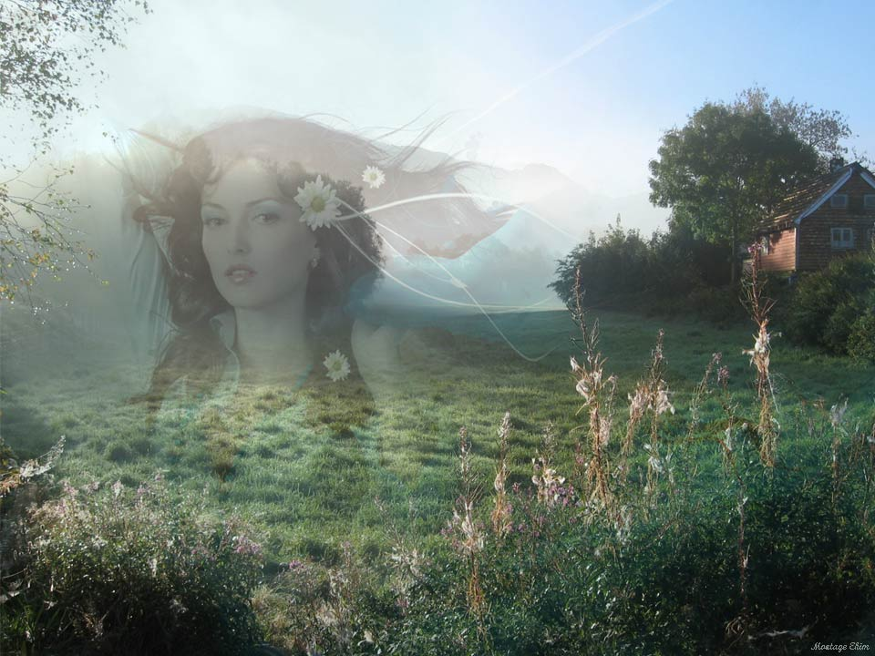


Slide 19
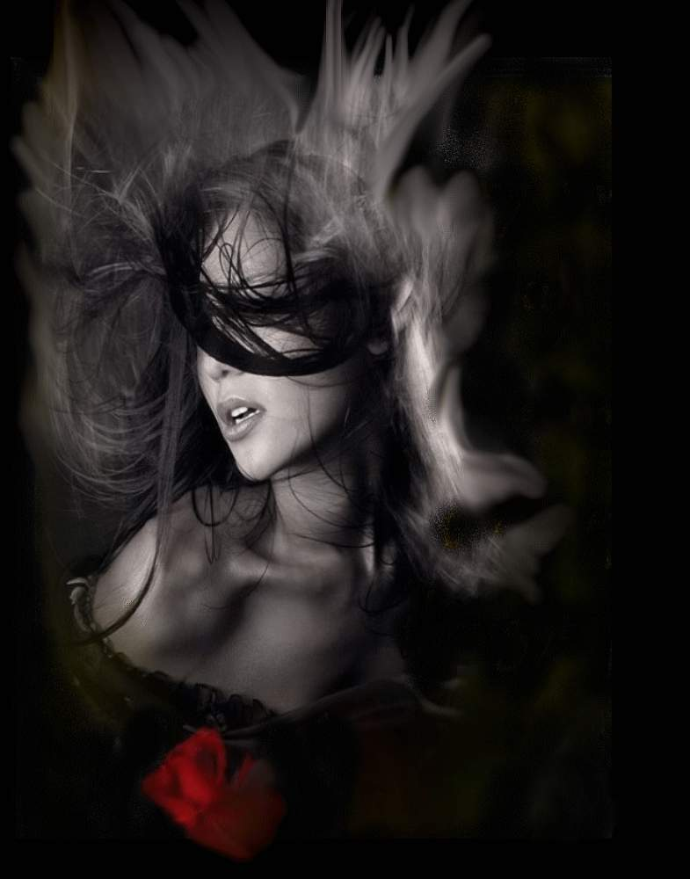


Slide 20
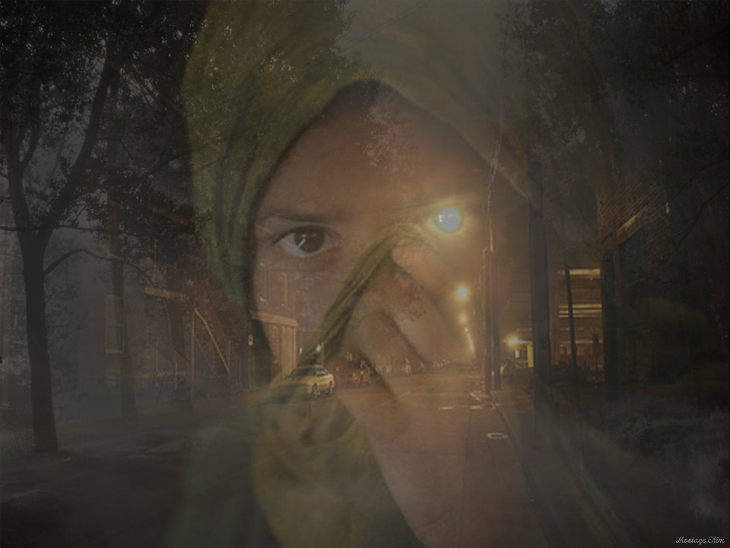

Slide 21


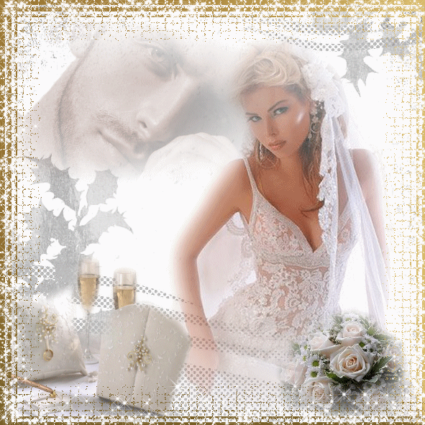



Slide 22
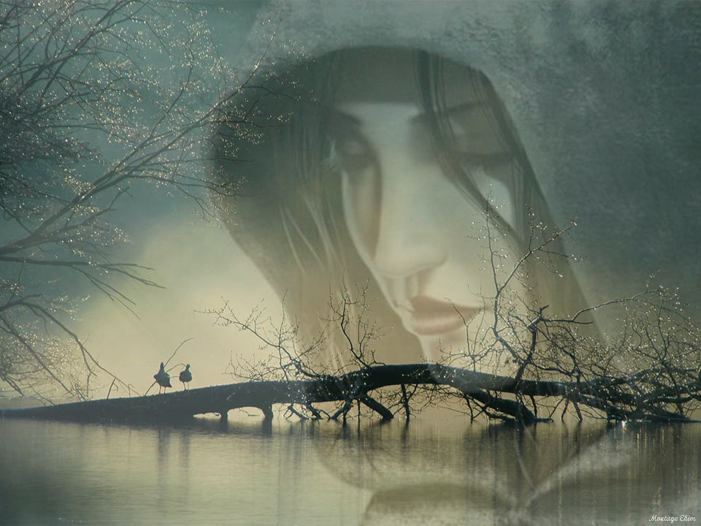

Slide 23


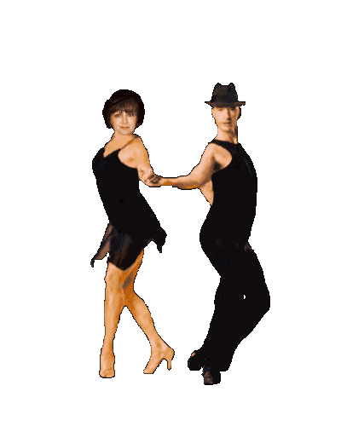

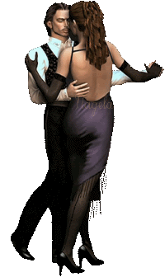

Slide 24


Slide 25
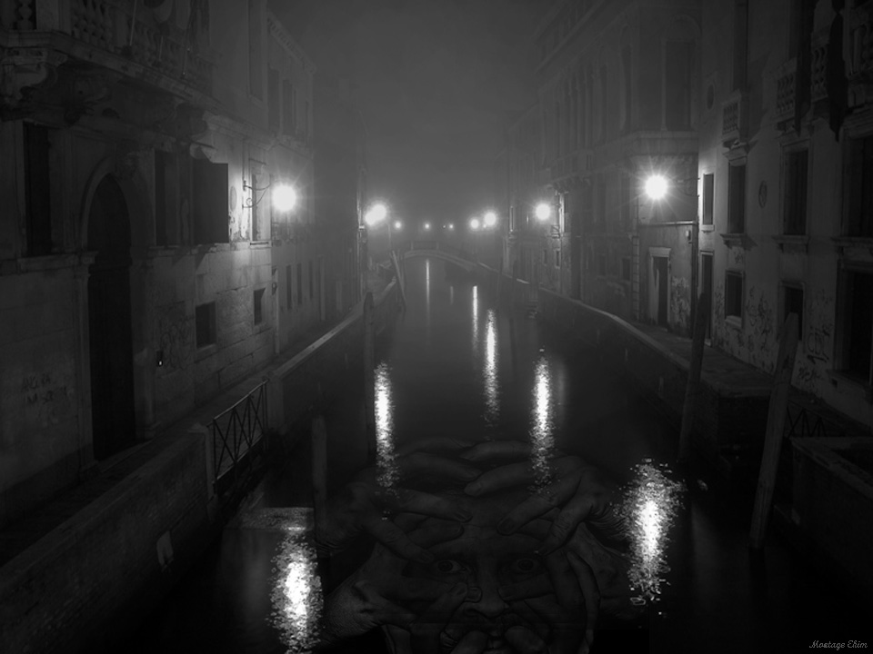

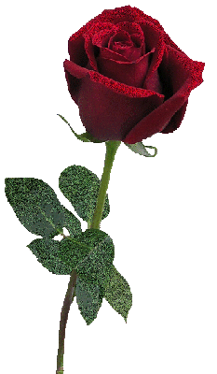

Slide 26

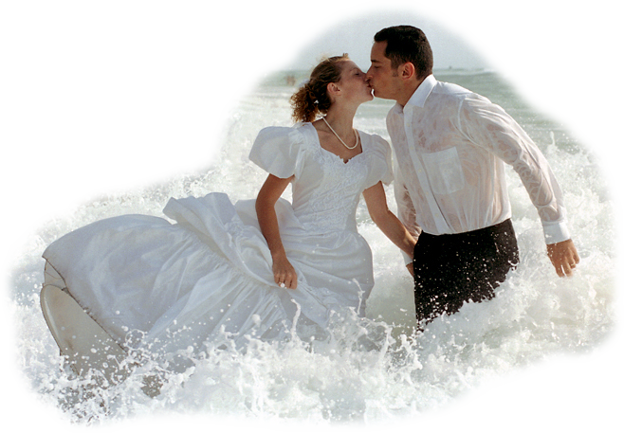

Slide 27


Se que dices que soy nave a la deriva
Una sombra que navega en la ciudad
Nunca piensas lo que pudo ser mi vida
Si tu ausencia no me hiciera tanto mal
Si entendieras que te busco entre la gente
Por que llevo tu recuerdo a flor de piel
Que te quiero con ceguera y para siempre
Y a mi paso has levantado una pared
Y a mi paso has levantado una pared
En la niebla
Esta noche sin estrellas
Voy de bar en bar
Voy de bar en bar
En cada copa busco tu sabor
En cada boca bebo de tu amor
Voy como loca, voy sin corazón
En cada copa busco tu sabor
En cada boca bebo de tu amor
Voy como loca, voy sin corazón
EN LA NIEBLA
Esta noche te deseo especialmente
Tu recuerdo me golpea sin piedad
De sonarte por las venas siento fiebre
En tus brazos me quisiera despertar
Necesito tus caricias esta noche
Como nunca me hace falta ser feliz
Tu te has ido con tu vida no se donde
Y te busco inútilmente por ahí
Y te busco inútilmente por ahí
En la niebla
Esta noche sin estrellas
Voy de bar en bar
Voy de bar en bar
En cada copa busco tu sabor
En cada boca bebo de tu amor
Voy como loca, voy sin corazón

Slide 28
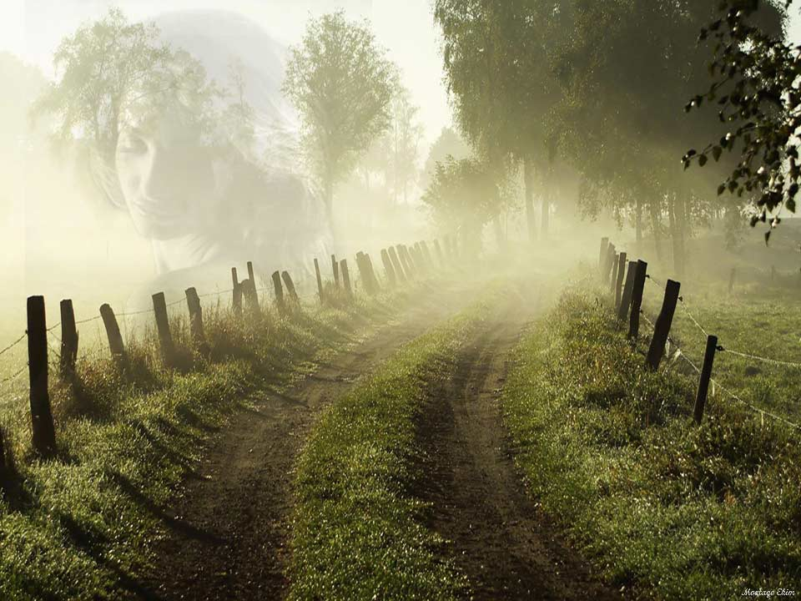
Un Fuerte Abrazo
Que tengas un
buen día!
José Luis

Slide 29




Accede a la sección que desees desde aquí:
PPS Exclusivos
Dedicatorias | Fechas Especiales | Graciosos | Historia y arte | Lugares | Musicales
Naturaleza y Ciencias | Política | Reflexión | Religiosos | Románticos | Salud
Si deseas recibir pps periódicamente en tu correo electrónico subscríbete aquí:

